Slide 1
交通事故损害赔偿项目
数据分析——从入门到放弃
南外中加 周晓玥

Slide 2
汇报大纲
项目理解
技术学习
完成工作
下阶段计划
我的感受

Slide 3

项目理解
？？？
？？？
？？？
一大堆数据的统计分析？
原来不太懵逼的，上手之后发现越做越懵逼了
理由往后

Slide 4
技术学习
熟练运用正则表达式（非常适合瞎搞和数据类型瞎转换）
可视化？？？（摸一摸，还好不难）
改颜色的时候那个svg里面的path[‘id’]比较不友善，省份名字对不上，被迫学了一遍初中地理。。。

Slide 5
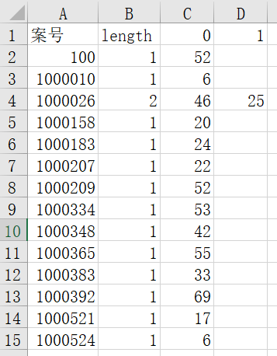
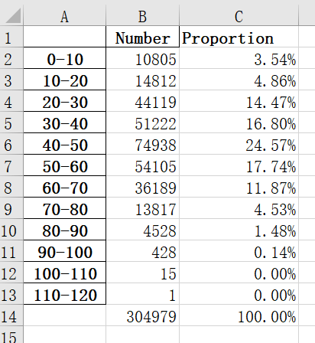
完成工作
Day1
提取原告、被告年龄
分段统计
画图

Slide 6
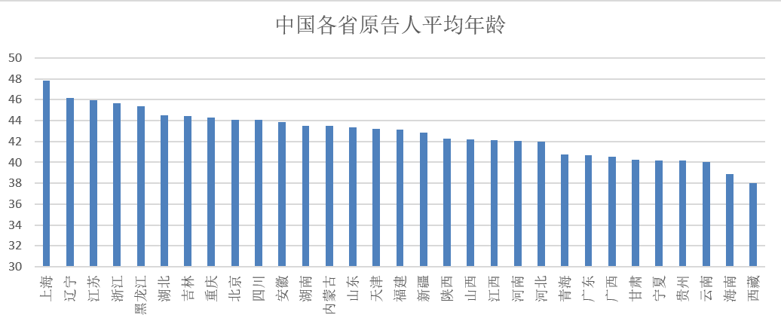
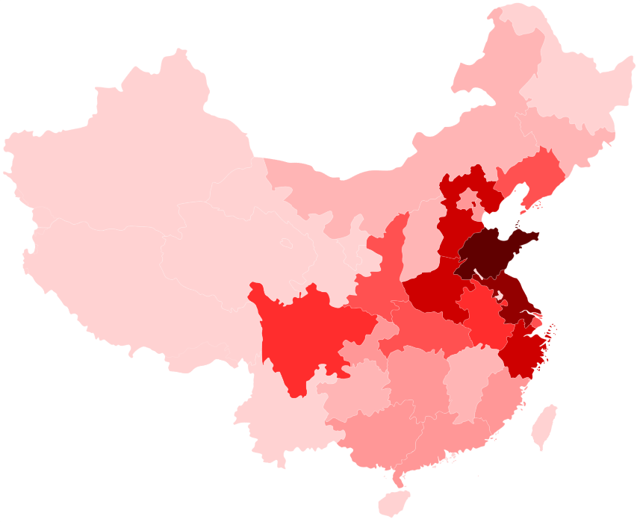
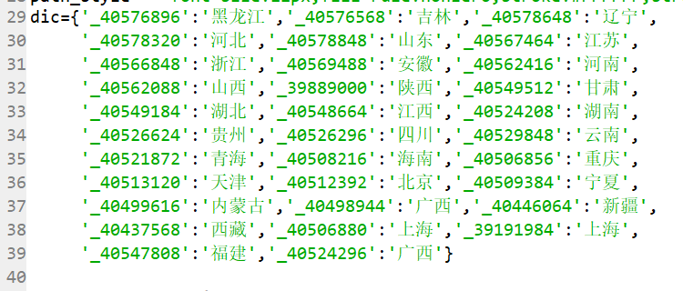
完成工作
Day2：
玄学统计
各省原告人平均年龄
可视化
各省交通事故数
0-80000共分八档
Max：山东

Slide 7
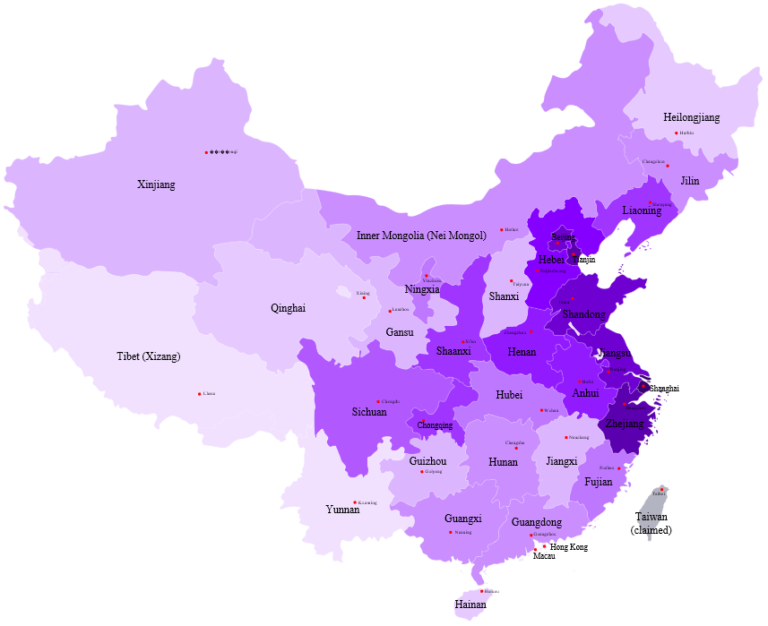

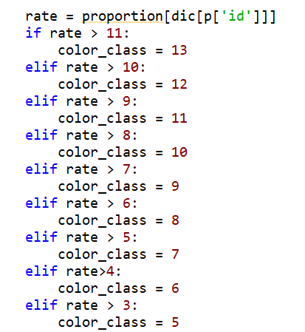
完成工作
Day3：
可视化：
各省事故数量与人口总数的比例
Max：上海
Min：西藏
Ps：赶完暑假作业

Slide 8
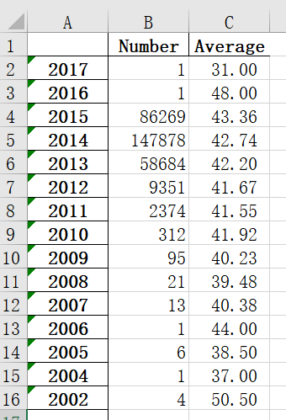
完成工作
Day4：
原告年龄逐年变化趋势
被告，同上
K≈0.5？？？

Slide 9
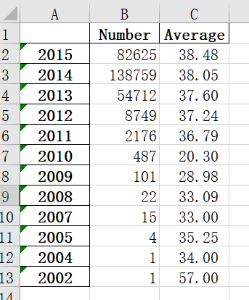
完成工作
K≈0.4？？？

Slide 10
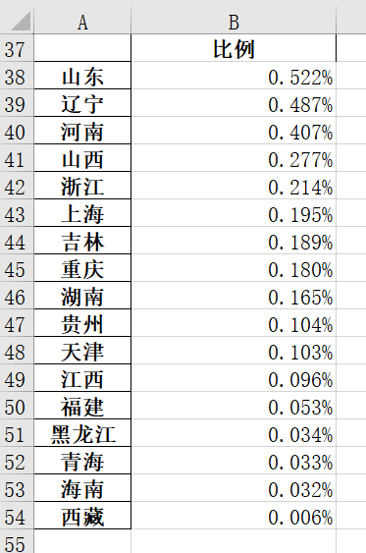
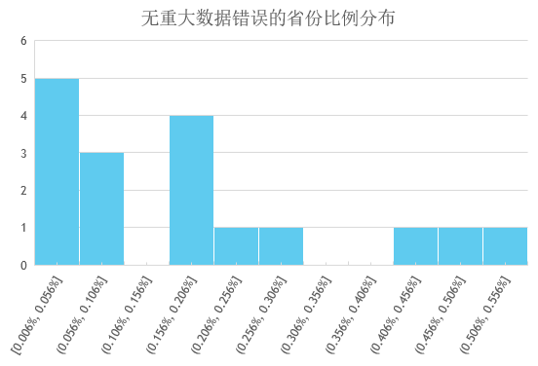
完成工作
Day5：
按省份分类：金额与GDP之间的比例关系
有效省份（暂时默认他们的数据都是对的）17/31

Slide 11
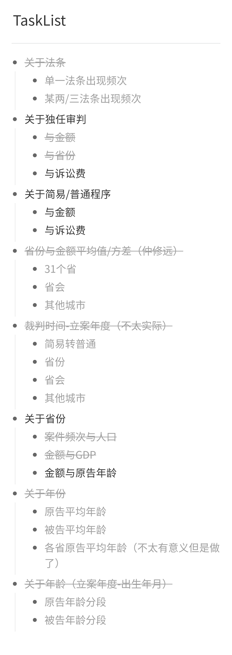
完成工作
总结一下本组工作情况

Slide 12
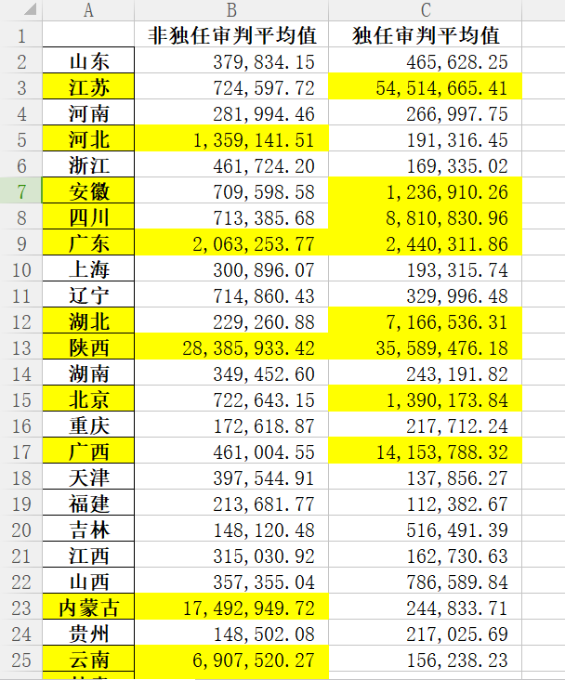
下阶段计划
Xml文本重新提取金额数值
最易进行深入研究、套用模型
数据错误过多，对研究影响较大

Slide 13
下阶段计划
分工进一步学习数据分析的方法
E.g.线性回归预估最近几年的原告被告年龄
然后就没什么计划了。。。
也许……仔细做数据清洗，各项金额情况考虑分开统计

Slide 14
我的感受
心累
不知道自己在干嘛
不知道自己算出来的东西能干嘛
不知道自己能不能算出来点其他东西
8.28学姐发了离婚率分析的例子
有了一丝丝方向（tan90°）
原文：找各类影响离婚率的因素
我们：影响赔偿金额的因素？
法条中的“酌情考虑”？

Slide 15

Thanks for listening!!!

